Slide 1
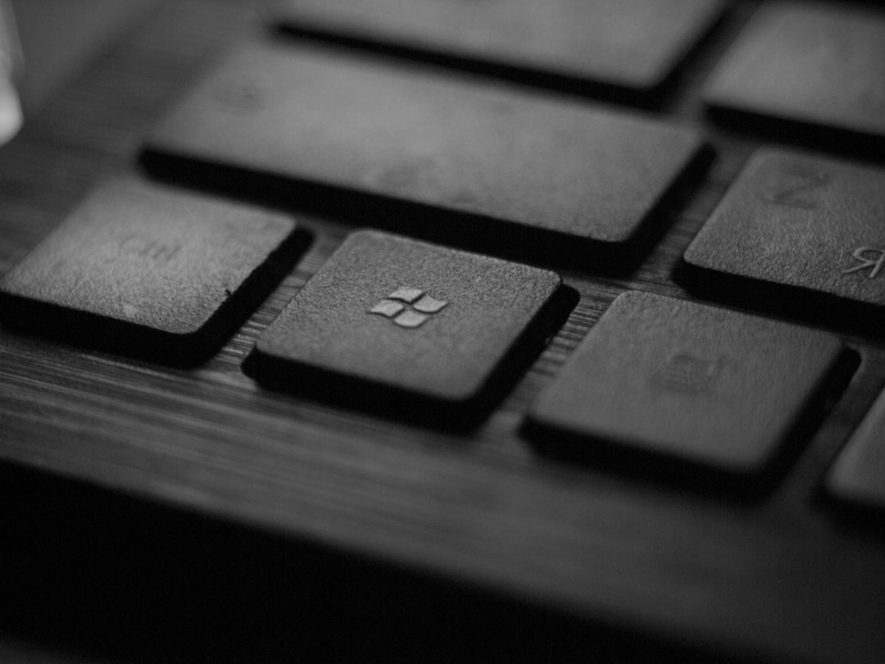
Was spricht für Windows 11 und was für Windows 10?
Jörn Walter

Slide 2
Einführung zu Windows 11
Neuerungen und Verbesserungen
Windows 11 bringt zahlreiche neue Funktionen mit sich. Dazu gehören eine optimierte Benutzeroberfläche, neue Widgets und verbesserte Leistungsfähigkeit gegenüber seinem Vorgänger.

Slide 3
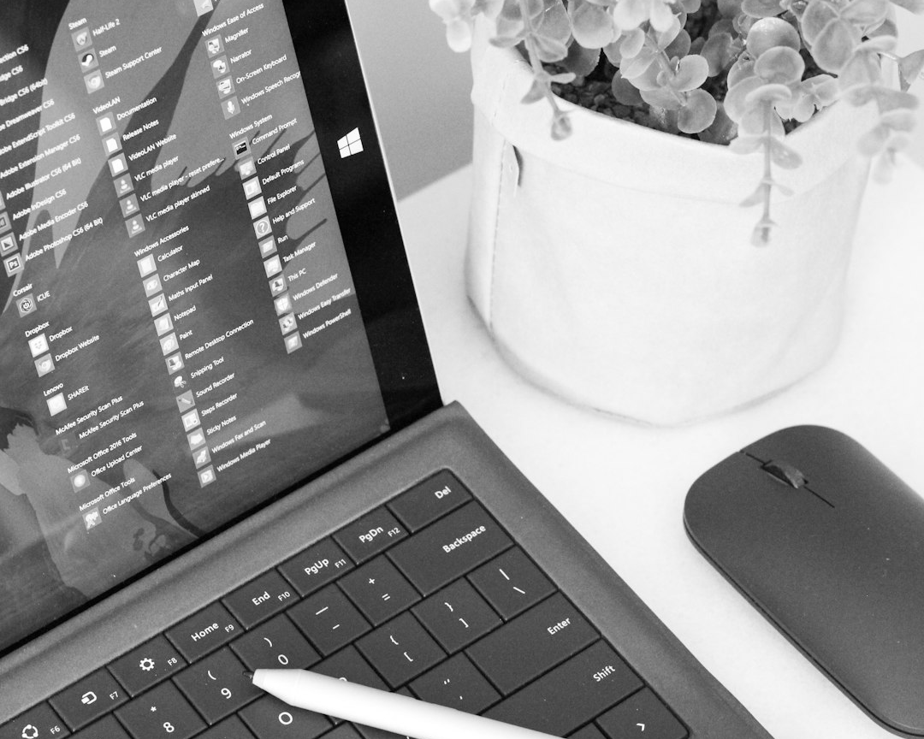
Einführung zu Windows 10
Funktionsumsetzung und Stabilität
Windows 10 bietet eine bewährte Benutzeroberfläche und Stabilität. Mit regelmäßigen Updates wird die Software kontinuierlich verbessert.

Slide 4
Hauptmerkmale Windows 11
Verbessertes Startmenü
Widgets und Integration
Gaming-Funktionen
Das Startmenü wurde neu gestaltet, bietet eine zentrierte Anordnung der Apps und erleichtert den Zugriff auf häufig verwendete Programme.
Windows 11 bietet neue Widgets, die Personalization fördern und den Zugriff auf Nachrichten und Updates erleichtern.
Windows 11 bringt Funktionen wie DirectStorage und Auto HDR, was die Gaming-Erfahrung erheblich verbessert.

Slide 5
Hauptmerkmale Windows 10
Erweiterte Kompatibilität
Taskleiste und Virtual Desks
Updates und Support
Windows 10 unterstützt eine große Anzahl an Software und Hardware, was die Nutzung für verschiedene Anwendungen optimiert.
Die Taskleiste eignet sich hervorragend für Multitasking. Virtuelle Desktops ermöglichen eine bessere Organisation.
Windows 10 erhält regelmäßige Sicherheitsupdates und hat einen langfristigen Support, was Stabilität und Sicherheit garantiert.

Slide 6
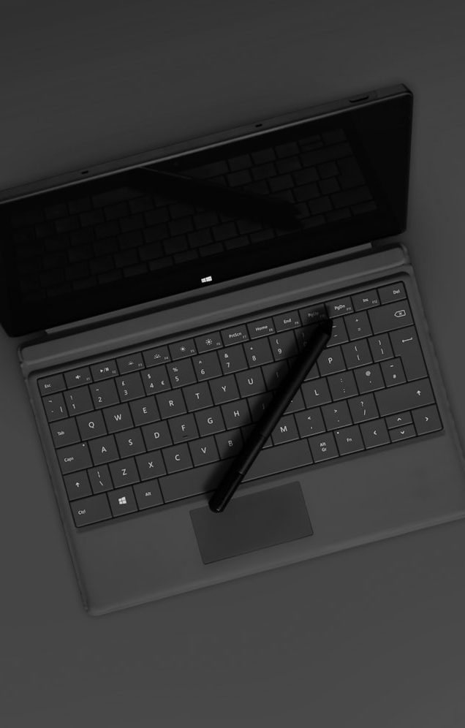
Benutzeroberfläche im Vergleich
Windows 11
Windows 10
Die Benutzeroberfläche ist modern und minimalistisch. Die zentralisierten Elemente fügen sich harmonisch in das Design ein.
Die Oberfläche ist herkömmlicher und vertrauter. Das Design ist klar strukturiert und ermöglicht einen einfachen Zugang zu Funktionen.

Slide 7
Systemanforderungen
Aspekt | Windows 11 | Windows 10
RAM | 4 GB | 1 GB
Prozessor | 1 GHz, 64-bit | 1 GHz, 32-bit
Grafik | DirectX 12 kompatibel | DirectX 9 kompatibel
Speicherplatz | 64 GB | 16 GB
TPM | TPM 2.0 erforderlich | Keine Anforderung

Slide 8
Sicherheitsmerkmale
TPM 2.0 Unterstützung
Windows Hello
Updates und Patches
Windows 11 geht einen Schritt weiter mit der TPMSicherheit durch die Unterstützung von TPM 2.0, was zusätzliche Hardware-Sicherheit bedeutet.
Beide Systeme bieten Windows Hello für eine schnelle Gesichtserkennung, aber Windows 11 verbessert die biometrischen Optionen.
Regelmäßige Updates sind entscheidend, wobei Windows 11 spezifischere Security-Patches schneller bereitstellt.

Slide 9
Leistung und Optimierung
Windows 11
Verbesserte Leistung durch optimierten CPU-Zugriff und Ressourcenzuteilung für Apps führen zu schnellerer Reaktion.
Windows 10
Bietet eine solide Performance, wird jedoch möglicherweise langsamer bei älteren Hardwarekonfigurationen.

Slide 10
Kompatibilität von Software
Software | Kompatibel mit Windows 11 | Kompatibel mit Windows 10
Adobe Creative Cloud | Ja | Ja
Microsoft Office 365 | Ja | Ja
Spiele (aktuell) | Ja | Ja, aber optimierte Versionen nur in 11
Spezielle Software | Eingeschränkt | Breitere Unterstützung

Slide 11

Kundenerfahrungen
Verschiedene Perspektiven
Benutzer äußern sich unterschiedlich, wobei viele die neue Oberfläche und subjektiven Geschwindigkeitsvorteile von Windows 11 loben. Windows 10 wird als zuverlässig beschrieben.

Slide 12

Zukunftsaussichten
Entwicklungstendenzen
Die kontinuierliche Verbesserung beider Systeme wird wahrscheinlich durch neue Technologien wie KI und erweiterte Gaming-Anforderungen geprägt sein.

Slide 13
Preise und Editionen
Edition | Windows 11 Preis | Windows 10 Preis
Home | 139,99 € | 145,00 €
Pro | 219,99 € | 259,00 €
Education | Oben | Oben
Enterprise | Ab 300 € | Ab 300 €

Slide 14
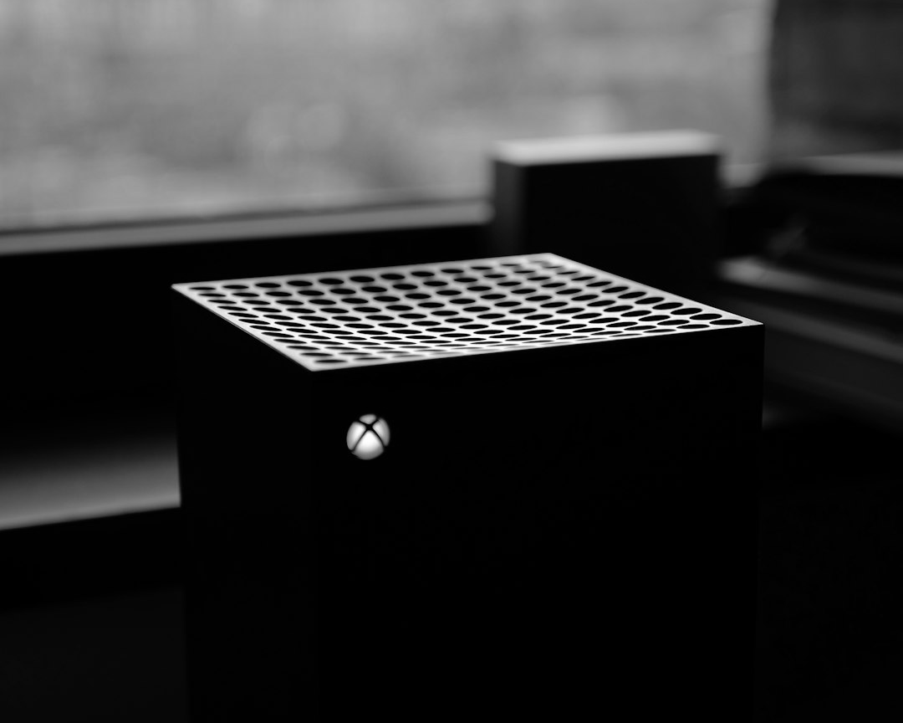
Schlussfolgerung
Gesamtbewertung
Windows 11 bietet viele neue Funktionen und Verbesserungen, während Windows 10 Stabilität und breite Kompatibilität steht. Die Wahl hängt von Benutzereinstellungen ab.

Slide 15

Fragen und Antworten
Offene Diskussion
Jetzt ist die Gelegenheit, Fragen zu stellen und weitere Informationen zu klären. Wir freuen uns auf Ihre Teilnahme!

